Slide 1
AUD Platform
Trino Database 연동 가이드
| 2026년 05월 배포 |
비아이매트릭스 기술연구소 플랫폼팀
손성준 선임

Slide 2
CONTENTS
1
Connection 등록
2
쿼리 작성 및 실행
3
메타 보고서 생성

Slide 3

1. Connection 등록
1. AUD Platform Admin > 자원관리 > [서버 관리] 화면에 진입하여 Trino DB 서버 정보를 등록합니다.
2. AUD Platform Admin > 자원관리 > [데이터베이스 관리] 화면에 진입하여 Connection을 신규 등록 합니다.
3. 드라이버 명을 [Java(OCI)]으로 선택하고 필수 입력 값 [DB 별칭] [서버명] [DB 서비스 아이디] [DB 소유자 아이디] 를 입력합니다.
> [DB 서비스 아이디] [DB 소유자 아이디]는 아무 값이나 입력합니다.
(드라이버를 oci로 설정 시 url정보로 Conncetion을 생성한다는 의미이기 때문)
4. [DB JNDI] 값을 다음과 같은 양식으로 기입합니다.
> Ex) jdbc:trino://<ip>:<port>?<연결에 필요한 파라미터>
5. [DB 설명] 값에 다음과 같은 값을 입력합니다.
> [[DRIVER=io.trino.jdbc.TrinoDriver]]
※ Trino JDBC 연결 URL에 대한 자세한 정보는 공식 문서에서 확인하실 수 있습니다.
https://trino.io/docs/current/client/jdbc.html

Slide 4
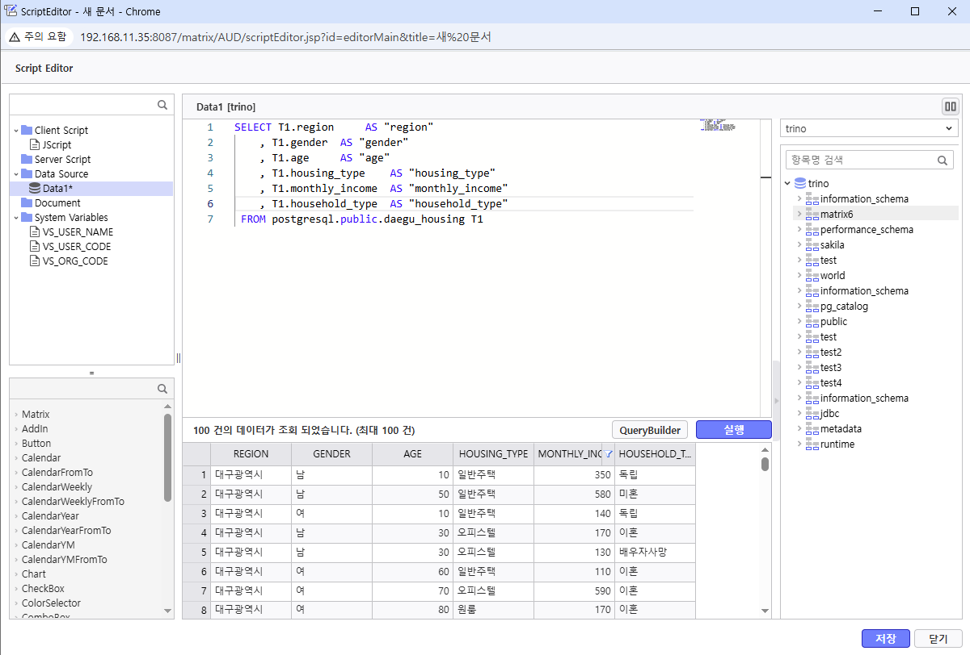
2. 쿼리 작성 및 실행
i-AUD Designer의 Script Editor에서 [Data source] 진입 후 DB Connection을 [Trino]로 선택 후 쿼리 조회
> Trino쿼리에서 테이블 조회 시 [카탈로그.스키마.테이블명] 까지 입력하여 조회 해야 함.

Slide 5
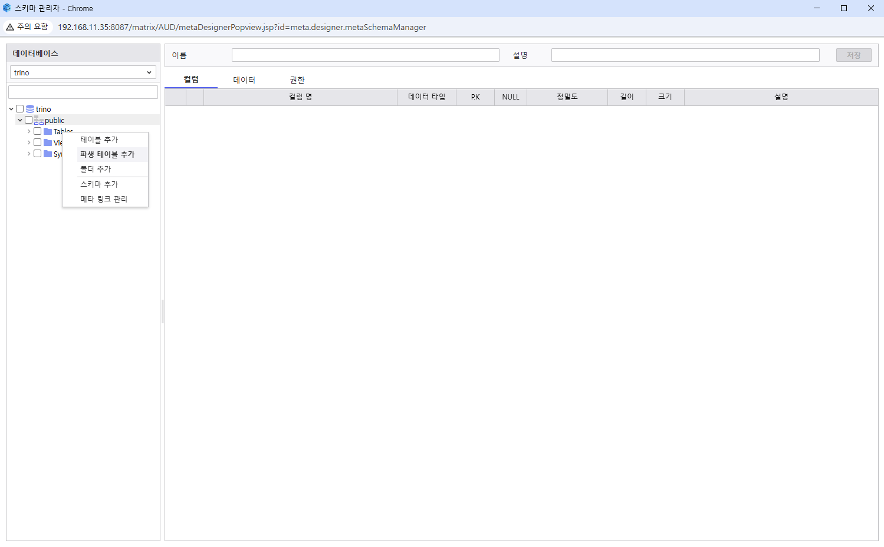
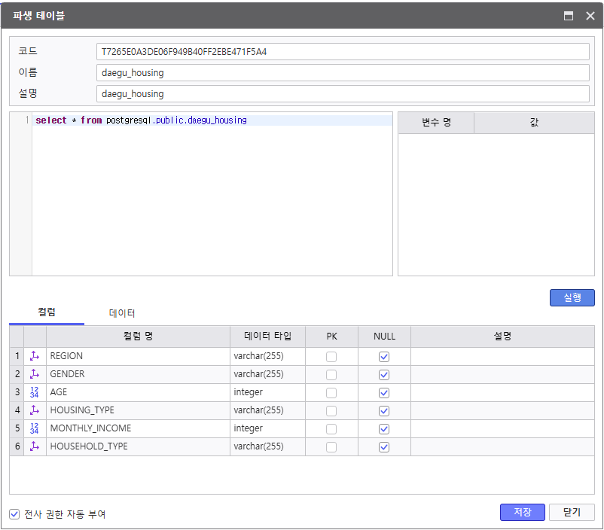
3. 메타 보고서 생성
i-META Designer의 [스키마 관리자]에서 Trino 데이터 베이스 선택 후 스키마 추가에서 추가할 스키마 선택
2. [파생 테이블 추가] 를 사용하여 메타로 생성하고자 하는 테이블을 직접 생성
> Trino는 카탈로그정보 depth가 하나 더 존재하므로 메타 데이터를 생성하려면 파생테이블로 직접 카탈로그 정보까지 입력하여 생성해야 함

Slide 6
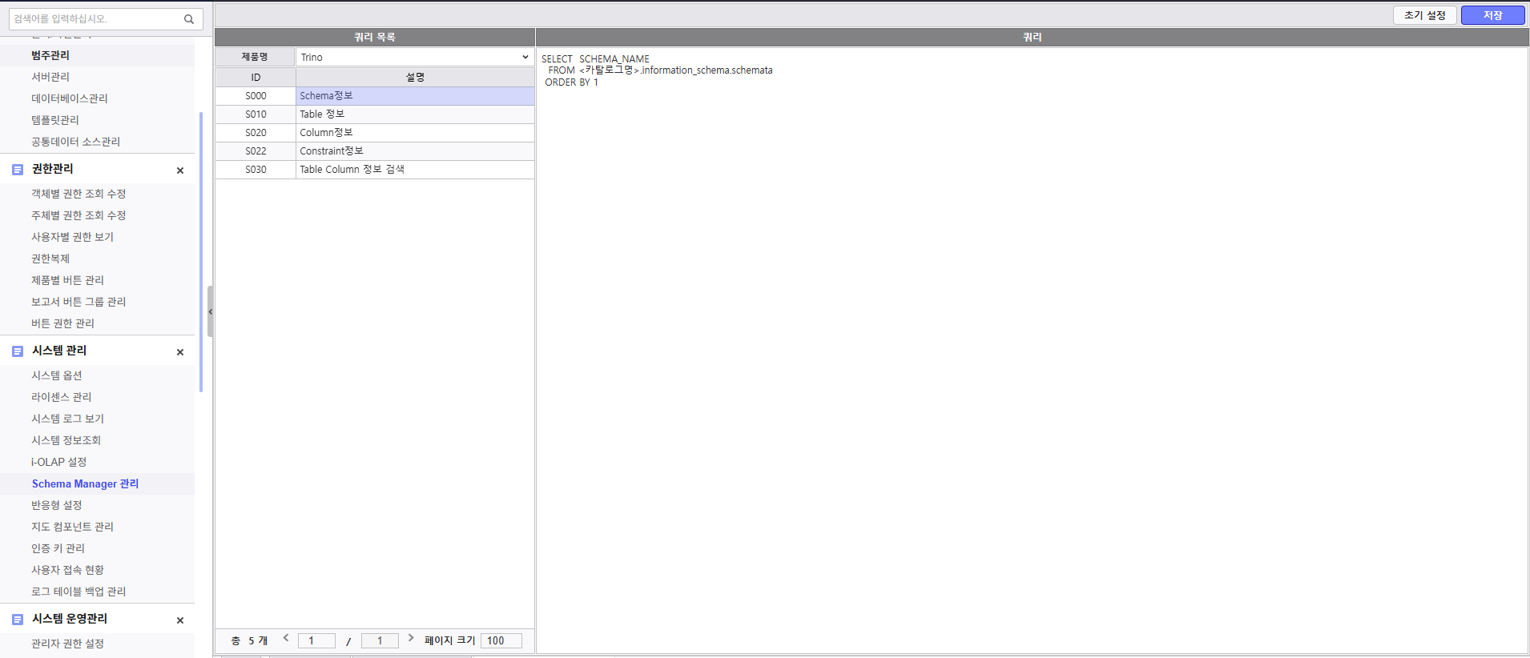
3. 메타 보고서 생성
[Trino 스키마 목록이 노출되지 않는 경우]
>원칙상 Trino는 [iMgt] 시스템 관리 > Schema Manager 관리 화면에서 스키마 쿼리를 등록하지 않아야 하나,
해당 쿼리가 시스템에 잘못 등록되어 있는 경우 발생
[조치 방법1]
1. DB에 접속하여 MTX_AGENT_SQL 테이블에서 PRODUCT_NO 값이 63(Trino)인 데이터를 삭제합니다.
2. 서버를 재기동합니다.
[조치 방법2]
1. [iMgt] 시스템 관리 > Schema Manager 관리 화면에서 제품명을 Trino로 선택합니다.
2. Schema정보(S000)의 쿼리에서 information_schema 앞 해당 사이트에 맞는 <카탈로그명>을 기입 후 [저장]합니다.
※ 조치 완료 후 i-Meta Desinger > 스키마 관리자 화면에서 스키마 목록이 정상출력됨을 확인합니다.

